Slide 1
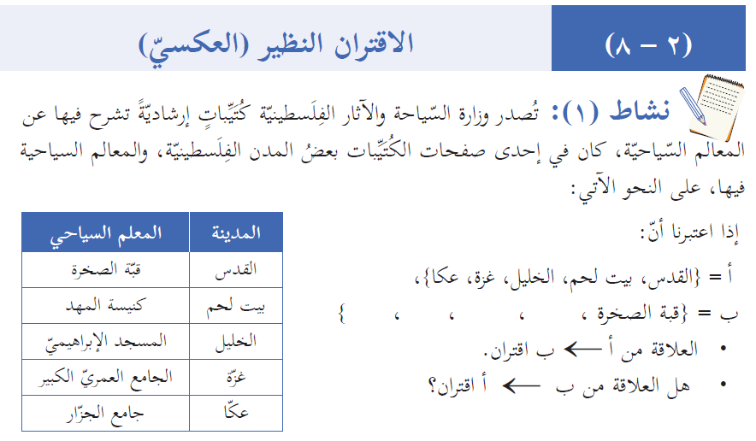
امتحان الصف التاسع رياضيات الفصل الأول
جامع الجزار
الجامع العمري
المسجد الابراهيمي
كنيسة المهد
نعم

Slide 2
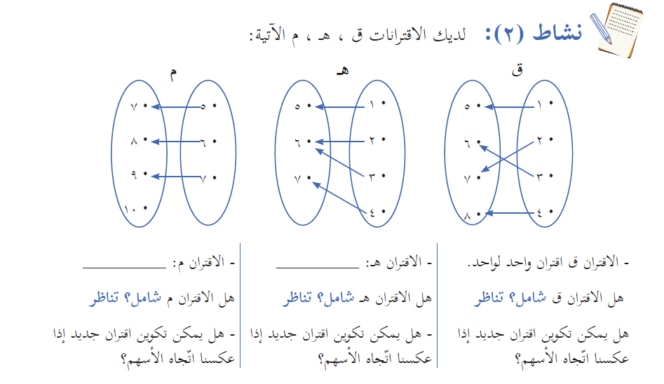
واحد لواحد
ليس واحد لواحد
لا
لا
لا
نعم
نعم
نعم
لا يمكن
لا يمكن
نعم يمكن

Slide 3

اقتران شامل
اقتران واحد لواحد

Slide 4
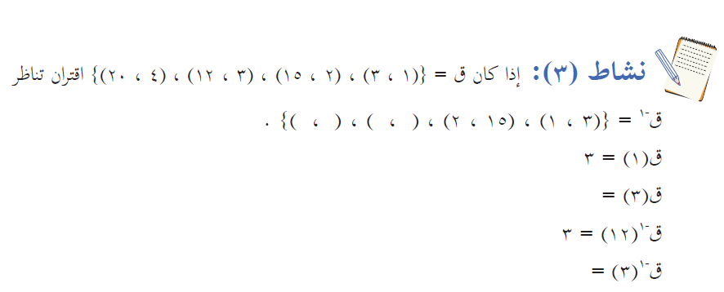
(20 , 4)
( 12، 3)
12
1

Slide 5
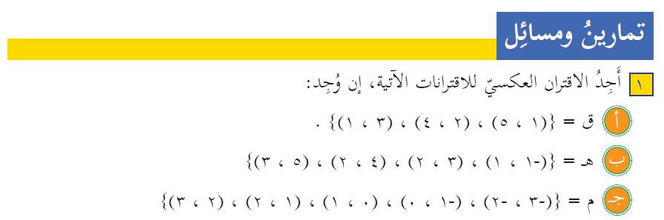

اقتران واحد لواحد
امتحان الصف التاسع رياضيات الفصل الأول
اقترا ن شامل
يوجد اقتران عكسي
تناظر
لا يوجد اقتران عكسي
ليس تناظر
يوجد اقتران عكسي
تناظر

Slide 6
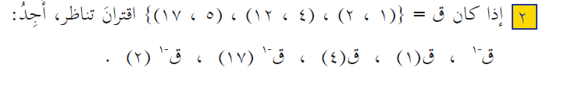



ق(1) = 2
ق(4) = 12

Slide 7
